Slide 1
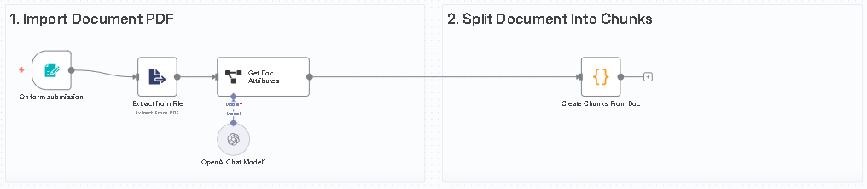
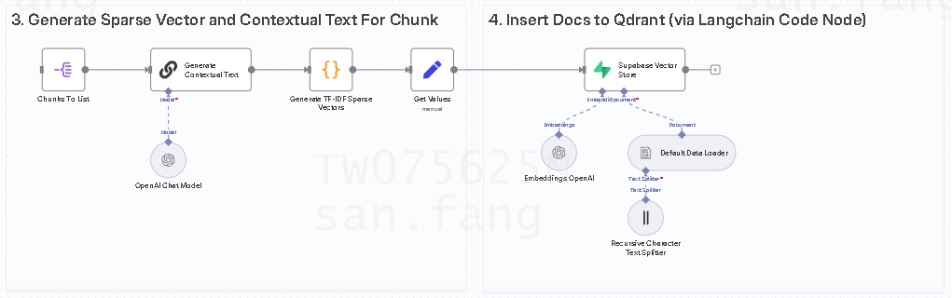
手刻 RAG 改善方案一：Contextual Retrieval
實現工具包: LLM + N8N + Supabase

Slide 2
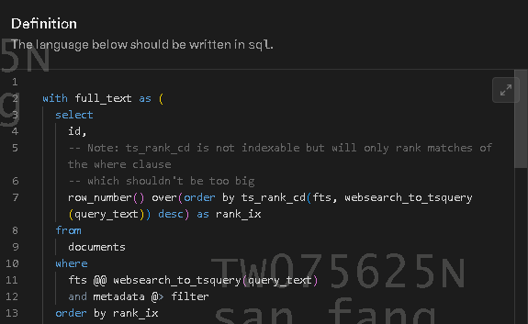
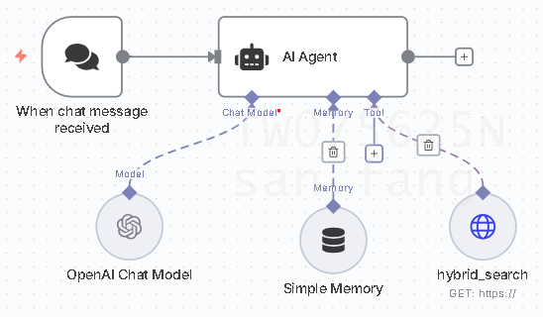
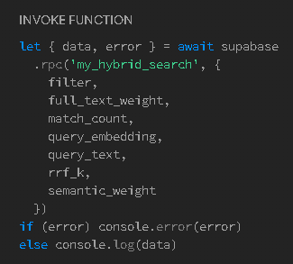
原文連結: Hybrid search | Supabase Docs
手刻 RAG 改善方案二：混合搜尋 (Hybrid Search)
實現工具包: LLM + N8N + Supabase
建立 Hybrid Search
自動產生 API

Slide 3
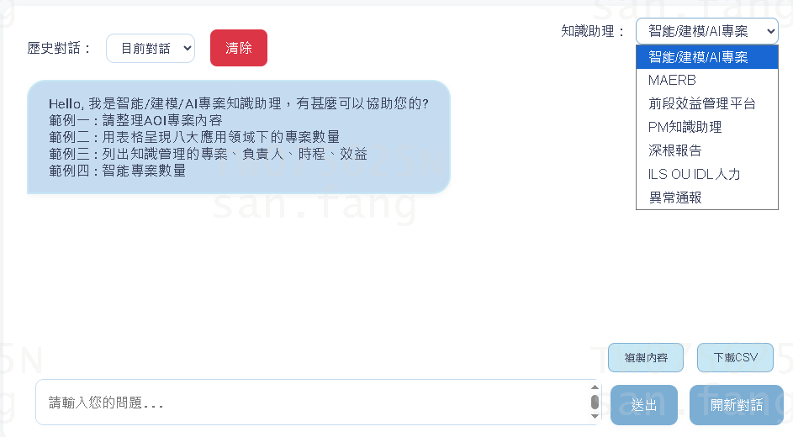
Text-to-SQL ： 超級工程師
實現工具包: LLM + Python+ Nodejs + 結構化資料庫

Slide 4
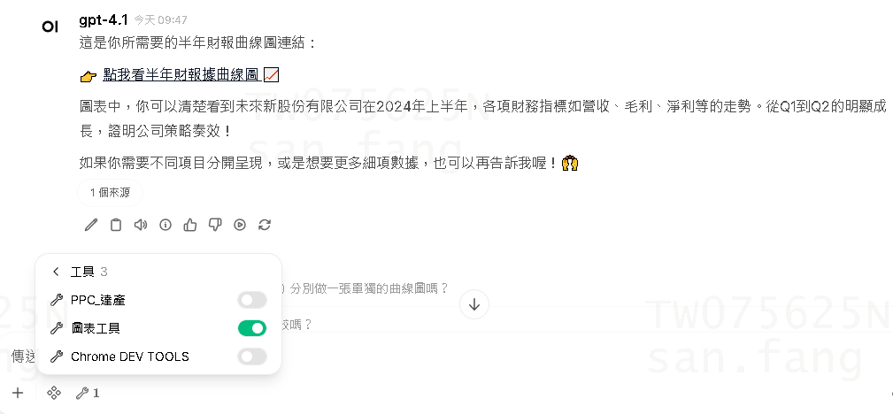
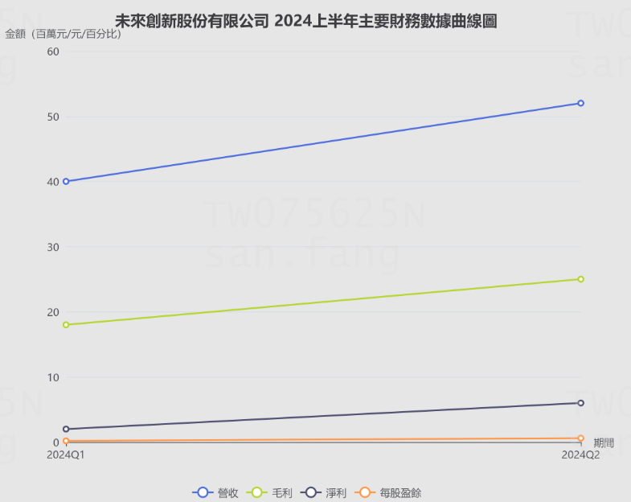
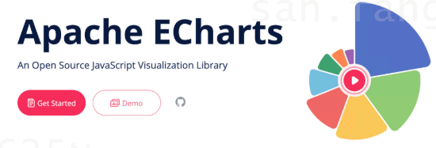
MCP Servers: 收錄連結
MCP 範例：使用 Echarts 繪圖

Slide 5
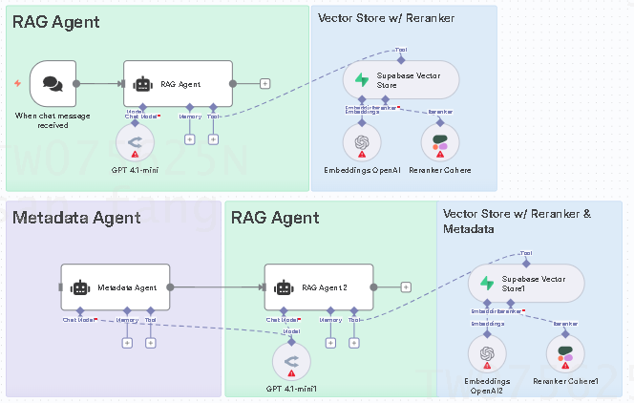
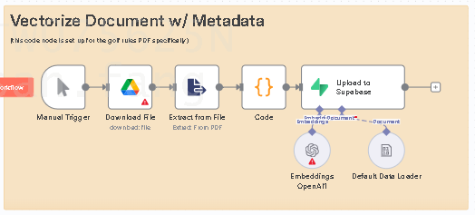
實作落地：用 N8N 組裝自己的 AI Agent
工作流自動化 (Workflow Automation)
視覺化節點設計。
Low-Code 實踐
無需大量寫 Code 也能打造強大的 RAG 與 Agent。
像樂高一樣串接
輕鬆連接 OpenAI, Google Sheets, Slack。

